Slide 1

Μισθοί Δημοσίων
Υπαλλήλων στην ΕΕ
ΠΑΝΣΥΠΟ
Αγοραστική Δύναμη · Χάσμα Δημόσιου–Ιδιωτικού · Ηλικιακή Γήρανση
Πανελλήνιος Σύλλογος Υπαλλήλων ΟΑΕΔ – τ. ΟΕΕ – τ. ΟΕΚ
27η / ΤΕΛΕΥΤΑΙΑ
στην ΕΕ σε αγοραστική δύναμη δημοσίων υπαλλήλων
−58%
χάσμα από τον μέσο ΕΕ (1.324 vs 3.152 PPS/μήνα)
14 vs 12 μισθοί
ο ιδιωτικός τομέας υπερτερεί κατά ~17% ετησίως
37% άνω 55 ετών
κύμα συνταξιοδοτήσεων 2025–2035
Βασισμένο σε δεδομένα Eurostat prc_rem_avg 2024-S2 · www.pansypo.gr

Slide 2
ΠΟΛΙΤΙΚΟ ΕΝΗΜΕΡΩΤΙΚΟ ΣΗΜΕΙΩΜΑ · ΠΑΝΣΥΠΟ
Απρίλιος 2026
Βασικά Αριθμητικά Στοιχεία — 2024-S2
1.324
3.152
4.867
2.010
1.626
Ελλάδα 2024
PPS/μήνα
Μέσος ΕΕ 2024
PPS/μήνα
Γερμανία 2024
PPS/μήνα
Βουλγαρία 2024
PPS/μήνα
Ρουμανία 2024
PPS/μήνα
−58% vs ΕΕ
βάση σύγκρισης
+54% vs Ελλάδα
+52% vs Ελλάδα
+23% vs Ελλάδα
Βασικό εύρημα: Η Ελλάδα είναι η χώρα με τη χαμηλότερη αγοραστική δύναμη δημοσίων υπαλλήλων σε ολόκληρη την ΕΕ — 1.324 PPS/μήνα το 2024, έναντι μέσου ΕΕ 3.152 PPS. Η απόκλιση (−58%) παραμένει ουσιαστικά αναλλοίωτη από το 2021 (−56% τότε), παρά τις επίσημες ανακοινώσεις μισθολογικών αυξήσεων.
Χώρα | PPS/μήνα 2021 | PPS/μήνα 2024 | Μεταβολή | Θέση ΕΕ
Ελλάδα (EL) | 1.213 | 1.324 | +9% | 27η — ΤΕΛΕΥΤΑΙΑ
Βουλγαρία (BG) | 1.521 | 2.010 | +32% | 25η
Ρουμανία (RO) | 1.321 | 1.626 | +23% | 26η
Γερμανία (DE) | 4.691 | 4.867 | +4% | 2η
Μέσος ΕΕ | 2.760 | 3.152 | +14% | —
Χώρα
PPS/μήνα 2021
PPS/μήνα 2024
Μεταβολή
Θέση ΕΕ (27)
Πηγή: Eurostat · dataset prc_rem_avg · Καθαρες αποδοχες σε PPS

Slide 3
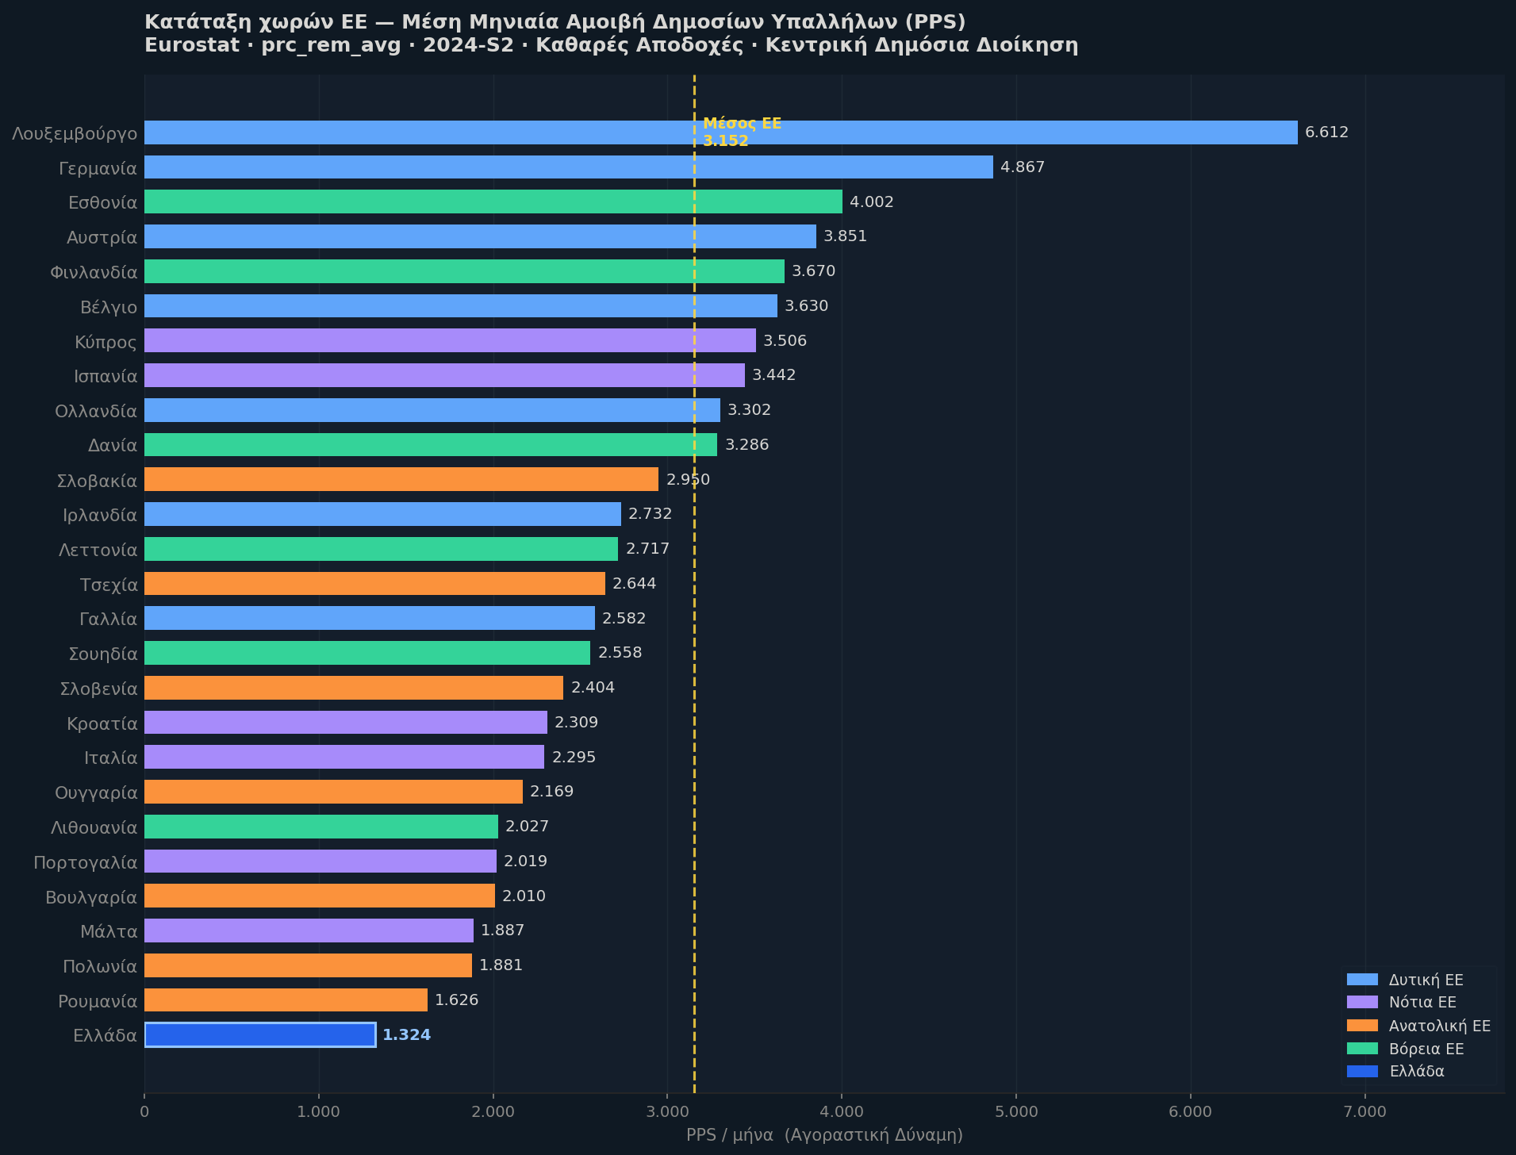
ΠΟΛΙΤΙΚΟ ΕΝΗΜΕΡΩΤΙΚΟ ΣΗΜΕΙΩΜΑ · ΠΑΝΣΥΠΟ
Απρίλιος 2026
Διάγραμμα 1 — Κατάταξη Χωρών ΕΕ (2024-S2)
Η Ελλάδα τελευταία (1.324 PPS) — κάτω και από Βουλγαρία, Ρουμανία, Μάλτα. Η διακεκομμένη γραμμή = μέσος ΕΕ (3.152 PPS).
Πηγή: Eurostat prc_rem_avg 2024-S2

Slide 4
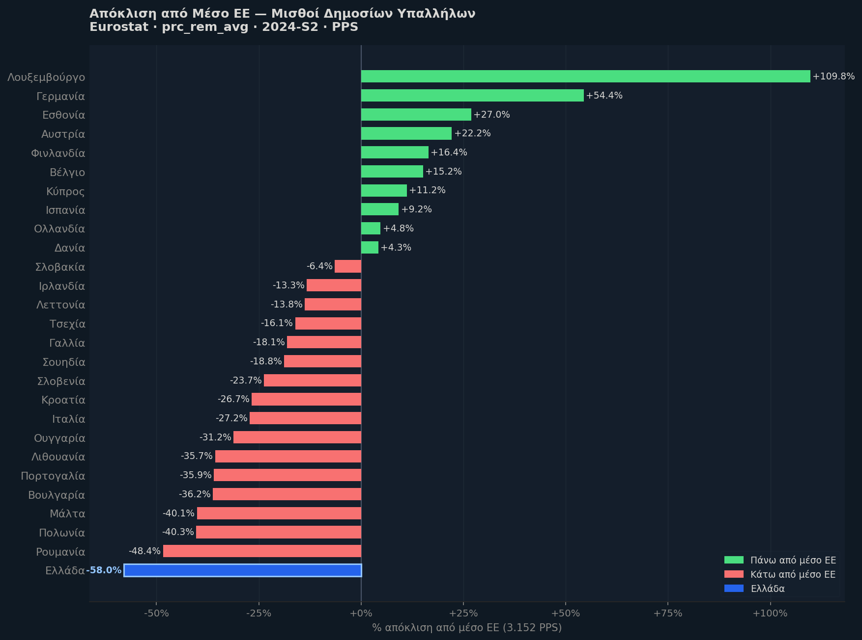
ΠΟΛΙΤΙΚΟ ΕΝΗΜΕΡΩΤΙΚΟ ΣΗΜΕΙΩΜΑ · ΠΑΝΣΥΠΟ
Απρίλιος 2026
Διάγραμμα 2 — Απόκλιση από Μέσο ΕΕ (2024-S2)
Η Ελλάδα υστερεί κατά −58% — η μεγαλύτερη αρνητική απόκλιση από οποιαδήποτε άλλη χώρα-μέλος.
Πηγή: Eurostat prc_rem_avg 2024-S2

Slide 5
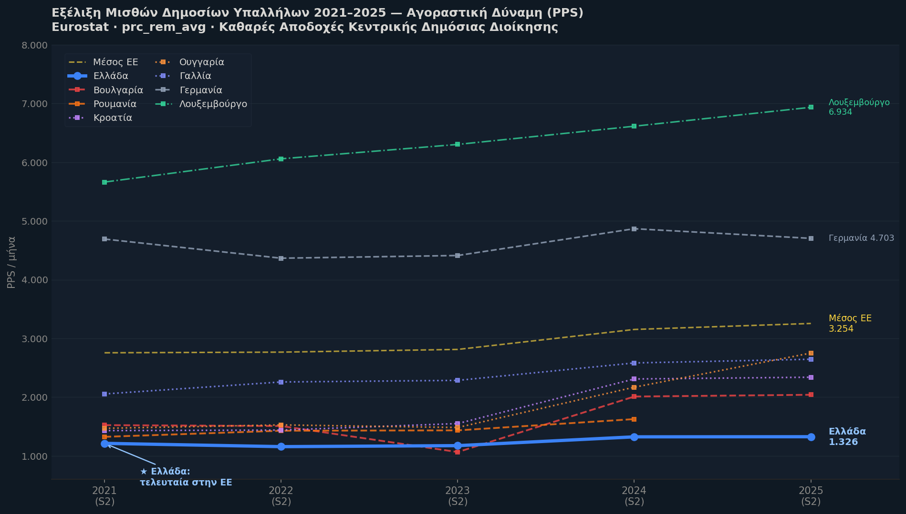
ΠΟΛΙΤΙΚΟ ΕΝΗΜΕΡΩΤΙΚΟ ΣΗΜΕΙΩΜΑ · ΠΑΝΣΥΠΟ
Απρίλιος 2026
Διάγραμμα 3 — Εξέλιξη Αγοραστικής Δύναμης 2021–2025
Η Ελλάδα παραμένει σταθερά στην τελευταία θέση καθ’ όλη την περίοδο — η ψαλίδα με τον μέσο ΕΕ παραμένει ανοιχτή.
Πηγή: Eurostat prc_rem_avg 2024-S2

Slide 6
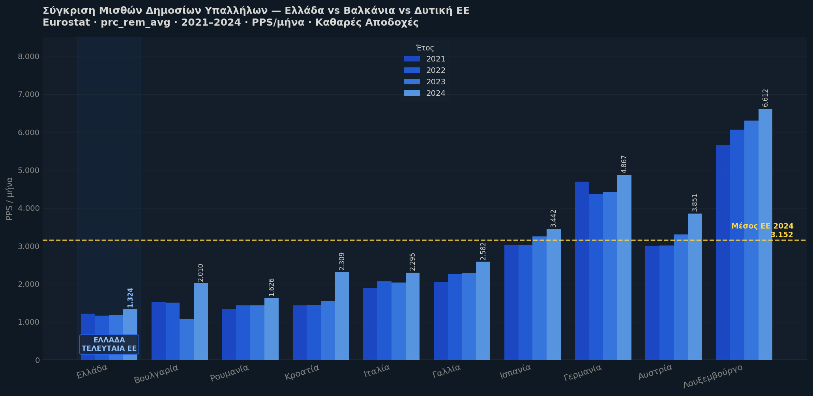
ΠΟΛΙΤΙΚΟ ΕΝΗΜΕΡΩΤΙΚΟ ΣΗΜΕΙΩΜΑ · ΠΑΝΣΥΠΟ
Απρίλιος 2026
Διάγραμμα 4 — Ελλάδα vs Βαλκάνια vs Δυτική ΕΕ (2021–2024)
Η Ελλάδα υστερεί ακόμα και έναντι Βαλκανικών χωρών που ανήκαν παραδοσιακά σε χαμηλότερη βαθμίδα.
Πηγή: Eurostat prc_rem_avg

Slide 7
ΠΟΛΙΤΙΚΟ ΕΝΗΜΕΡΩΤΙΚΟ ΣΗΜΕΙΩΜΑ · ΠΑΝΣΥΠΟ
Απρίλιος 2026
Βασικά Ευρήματα & Αιτήματα
ΕΥΡΗΜΑΤΑ
ΑΙΤΗΜΑΤΑ
1.
Τελευταία θεση ΕΕ (27η/27) με 1.324 PPS/μηνα — σταθερή θεση από το 2021.
ΒΡΑΧΥΠΡΟΘΕΣΜΑ
Αποκατάσταση πραγματικής αγοραστικής δύναμης 2009
Αυτόματη ετήσια αναπροσαρμογή βάσει ΔΤΚ
2.
Χάσμα −58% από τον μεσο ΕΕ (3.152 PPS) — ουσιαστικά αναλλοίωτο παρά τις αναπροσαρμογές.
Σύνδεση μισθών με Eurostat PPS benchmark
ΜΕΣΟΠΡΟΘΕΣΜΑ
3.
Κάτω ακόμα και από Βουλγαρία (2.010) και Ρουμανία (1.626 PPS) — ιστορική αντιστροφή.
Σταδιακή σύγκλιση: 70% μέσου ΕΕ σε 5ετία
Θεσμοθέτηση μισθολογικής επιτροπής
4.
Ελλάδα +9% vs μέσος ΕΕ +14%, Βουλγαρία +32%, Ρουμανία +23% (2021→2024).
Δημοσιονομική δέσμευση στο Μεσοπρόθεσμο
ΜΑΚΡΟΠΡΟΘΕΣΜΑ
5.
Αποσύνδεση: θετικοί ρυθμοί ΑΕΠ 2021–2024 χωρίς αντίστοιχη αύξηση αγοραστικής δύναμης.
Ευρωπαϊκό πλαίσιο ελάχιστων μισθών δημοσίου
Πλήρης διαφάνεια μέσω Διαύγεια
Αναθεώρηση μισθολογίου με κριτήρια παραγωγικότητας
Πηγή: Eurostat prc_rem_avg 2024-S2

Slide 8
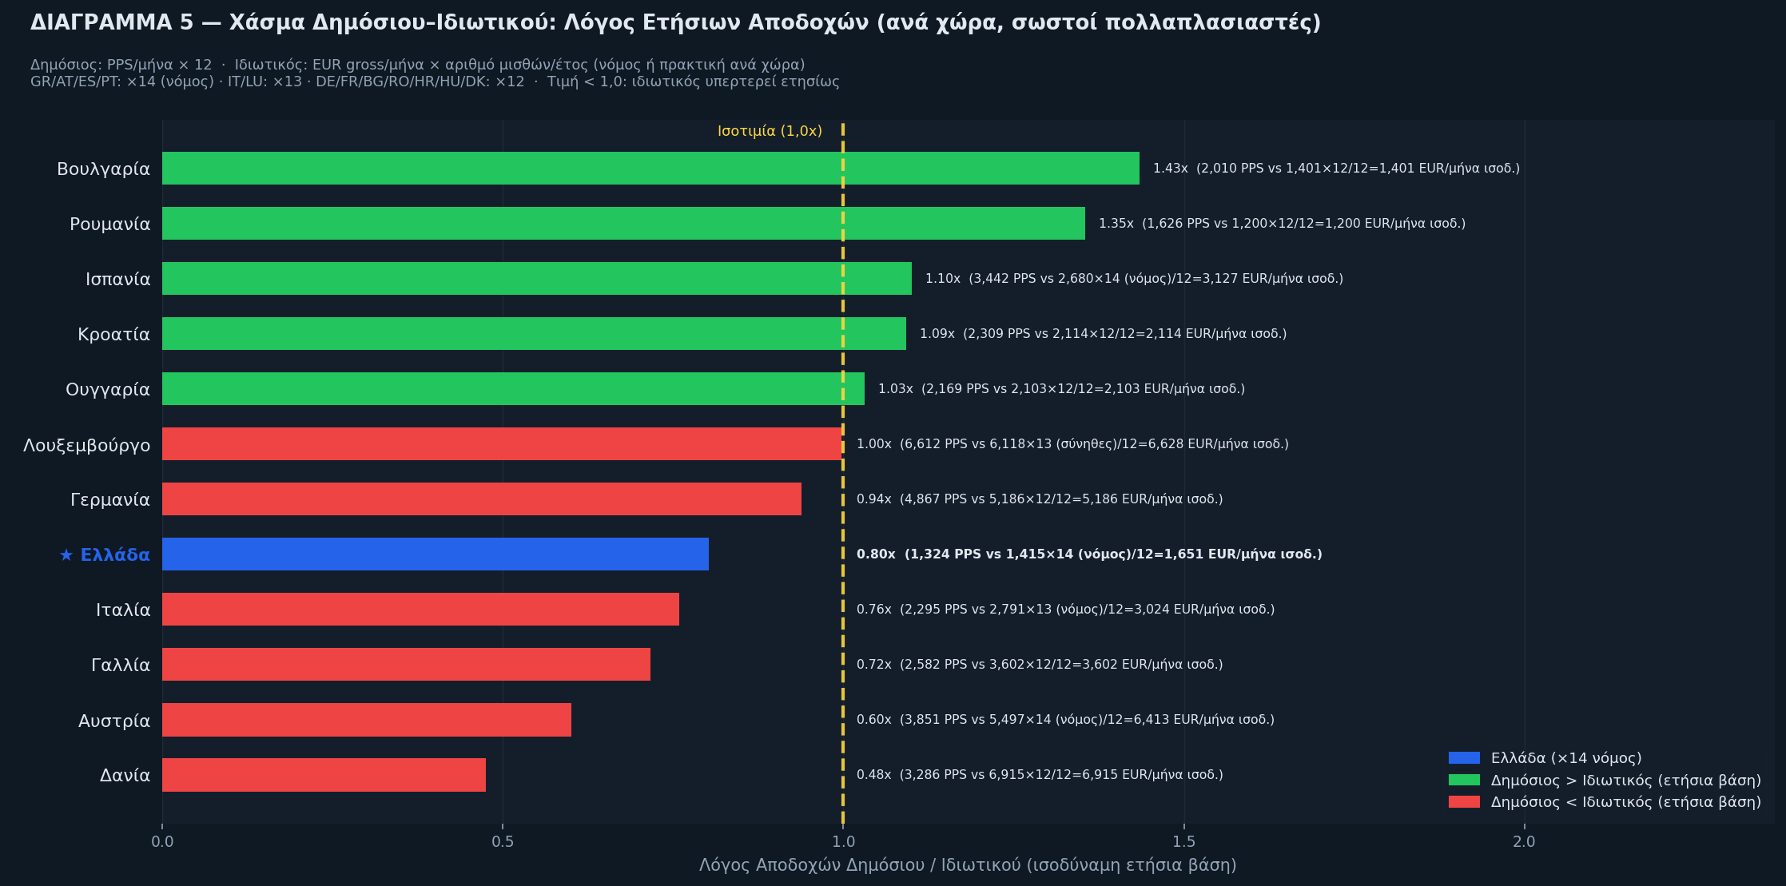
ΠΟΛΙΤΙΚΟ ΕΝΗΜΕΡΩΤΙΚΟ ΣΗΜΕΙΩΜΑ · ΠΑΝΣΥΠΟ
Απρίλιος 2026
Χάσμα Δημόσιου–Ιδιωτικού: Η Μοναδική Θέση της Ελλάδας
Λόγος ετήσιων αποδοχών Δημόσιου / Ιδιωτικού — με ορθούς πολλαπλασιαστές ανά χώρα (GR/AT/ES/PT: x14 νόμω · IT/LU: x13 · DE/FR/BG/RO κ.α.: x12)
Ελλάδα
0,80x
Δημ. −20% vs Ιδ./έτος
(x14 νόμος)
Ισπανία
1,10x
Δημ. +10% vs Ιδ./έτος
(x14 νόμος)
Γερμανία
0,94x
Σχεδόν ισόρροπο
(x12)
Πηγές: Eurostat prc_rem_avg 2024-S2 · Wikipedia Thirteenth salary

Slide 9
ΠΟΛΙΤΙΚΟ ΕΝΗΜΕΡΩΤΙΚΟ ΣΗΜΕΙΩΜΑ · ΠΑΝΣΥΠΟ
Απρίλιος 2026
Σύγκριση Αποδοχών: Δημόσιος vs Ιδιωτικός Τομέας
Χώρα | Δημ. PPS/μήνα | Ιδ. ισοδ. EUR/μήνα | Λόγος | Αποτέλεσμα
Ελλάδα (GR) | 1.324 | 1.415 x14 = 1.651 | 0,80x | Δημ. −20% vs Ιδ.
Βουλγαρία (BG) | 2.010 | 1.401 x12 = 1.401 | 1,44x | Δημ. +44% vs Ιδ.
Ρουμανία (RO) | 1.626 | 1.200 x12 = 1.200 | 1,36x | Δημ. +36% vs Ιδ.
Κροατία (HR) | 2.309 | 2.114 x12 = 2.114 | 1,09x | Δημ. +9% vs Ιδ.
Ουγγαρία (HU) | 2.169 | 2.103 x12 = 2.103 | 1,03x | Σχεδόν ισόρροπο
Ιταλία (IT) | 2.295 | 2.791 x13 = 3.024 | 0,76x | Δημ. −24% vs Ιδ.
Ισπανία (ES) | 3.442 | 2.680 x14 = 3.127 | 1,10x | Δημ. +10% vs Ιδ.
Γαλλία (FR) | 2.582 | 3.602 x12 = 3.602 | 0,72x | Δημ. −28% vs Ιδ.
Γερμανία (DE) | 4.867 | 5.186 x12 = 5.186 | 0,94x | Σχεδόν ισόρροπο
Αυστρία (AT) | 3.851 | 5.497 x14 = 6.413 | 0,60x | Δημ. −40% vs Ιδ.
Λουξεμβούργο (LU) | 6.612 | 6.118 x13 = 6.628 | 1,00x | Σχεδόν ισόρροπο
Δανία (DK) | 3.286 | 6.915 x12 = 6.915 | 0,48x | Δημ. −52% vs Ιδ.
Πηγές: Eurostat prc_rem_avg 2024-S2 · Wikipedia Thirteenth salary

Slide 10
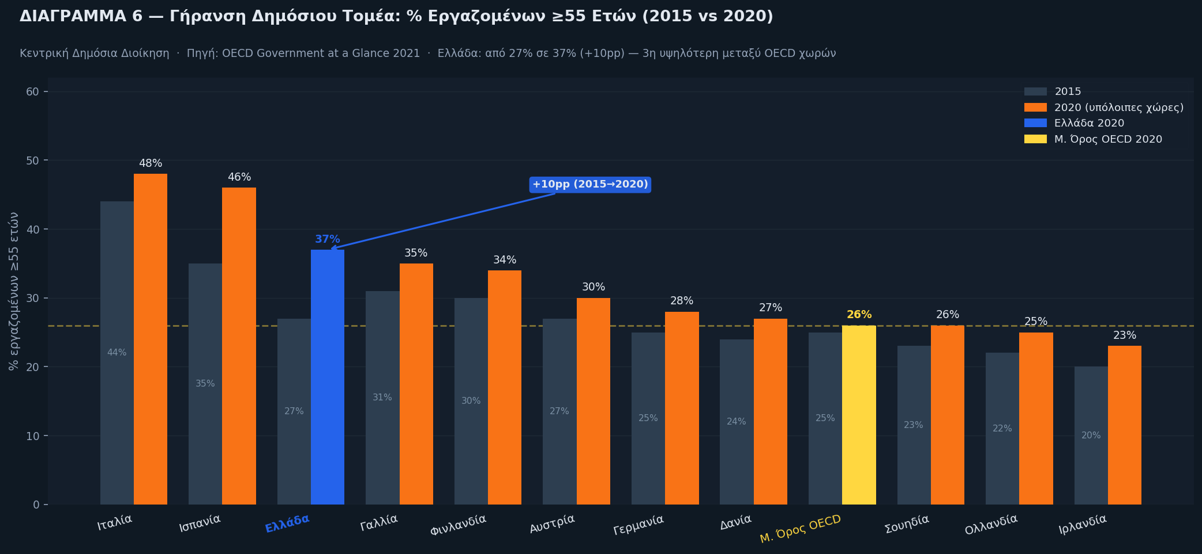
ΠΟΛΙΤΙΚΟ ΕΝΗΜΕΡΩΤΙΚΟ ΣΗΜΕΙΩΜΑ · ΠΑΝΣΥΠΟ
Απρίλιος 2026
Ηλικιακή Γήρανση: Η Κρυμμένη Διάσταση του Χάσματος
Η Ελλάδα αυξήθηκε από 27% (2015) σε 37% (2020) — 3η υψηλότερη μεταξύ OECD, +10 μον. σε 5 χρόνια. Το ~50% των διορισθέντων ΑΣΕΠ αρνούνται τον διορισμό τους.
Δεικτης | Αποτελεσμα | Πηγη
Μέση ηλικία (2023) | 47 έτη | ΑΔΕΔΥ 2023
Εργαζόμενοι 55+ (2020) | 37% | OECD 2021
Εργαζόμενοι 55+ (2015) | 27% | OECD 2021
Μέση ηλικία εκπ/κων | 52 έτη | ΑΔΕΔΥ 2023
Εκπ/κοί <30 ετων | 1% | ΑΔΕΔΥ 2023
Αποποίηση διορ. ΑΣΕΠ | ~50% | ΑΣΕΠ 2023
Συμπέρασμα: Με μέση ηλικία 47 ετών και 37% άνω των 55, αναμένεται μαζική έξοδος προσωπικού 2025–2035. Η αντικατάσταση απαιτεί μισθολόγιο ικανό να ανταγωνιστεί τον ιδιωτικό τομέα — κάτι που σήμερα δεν συμβαίνει.
Πηγές: OECD Government at a Glance 2021 · ΑΔΕΔΥ 2023 · ΑΣΕΠ 2023

Slide 11
ΣΥΜΠΕΡΑΣΜΑ
Διπλή Μισθολογική Παγίδα
−58%
−20%
κάτω από τον μέσο ΕΕ
(1.324 vs 3.152 PPS/μήνα)
κάτω από τον ιδιωτικό τομέα
(12 vs 14 μισθοί/έτος — νόμος)
ΑΠΑΙΤΟΥΜΕ: Ισοδυναμία 14 μισθών · Αναπροσαρμογή βάσει πληθωρισμού · Σύγκλιση προς μέσο ΕΕ
Κωνσταντίνος Λιβέρης
Πρόεδρος ΠΑΝΣΥΠΟ
Πανελλήνιος Σύλλογος Υπαλλήλων ΟΑΕΔ – τ. ΟΕΕ – τ. ΟΕΚ
www.pansypo.gr · syl.pansypo@gmail.com
Πηγή: Eurostat prc_rem_avg 2024-S2

